Slide 1
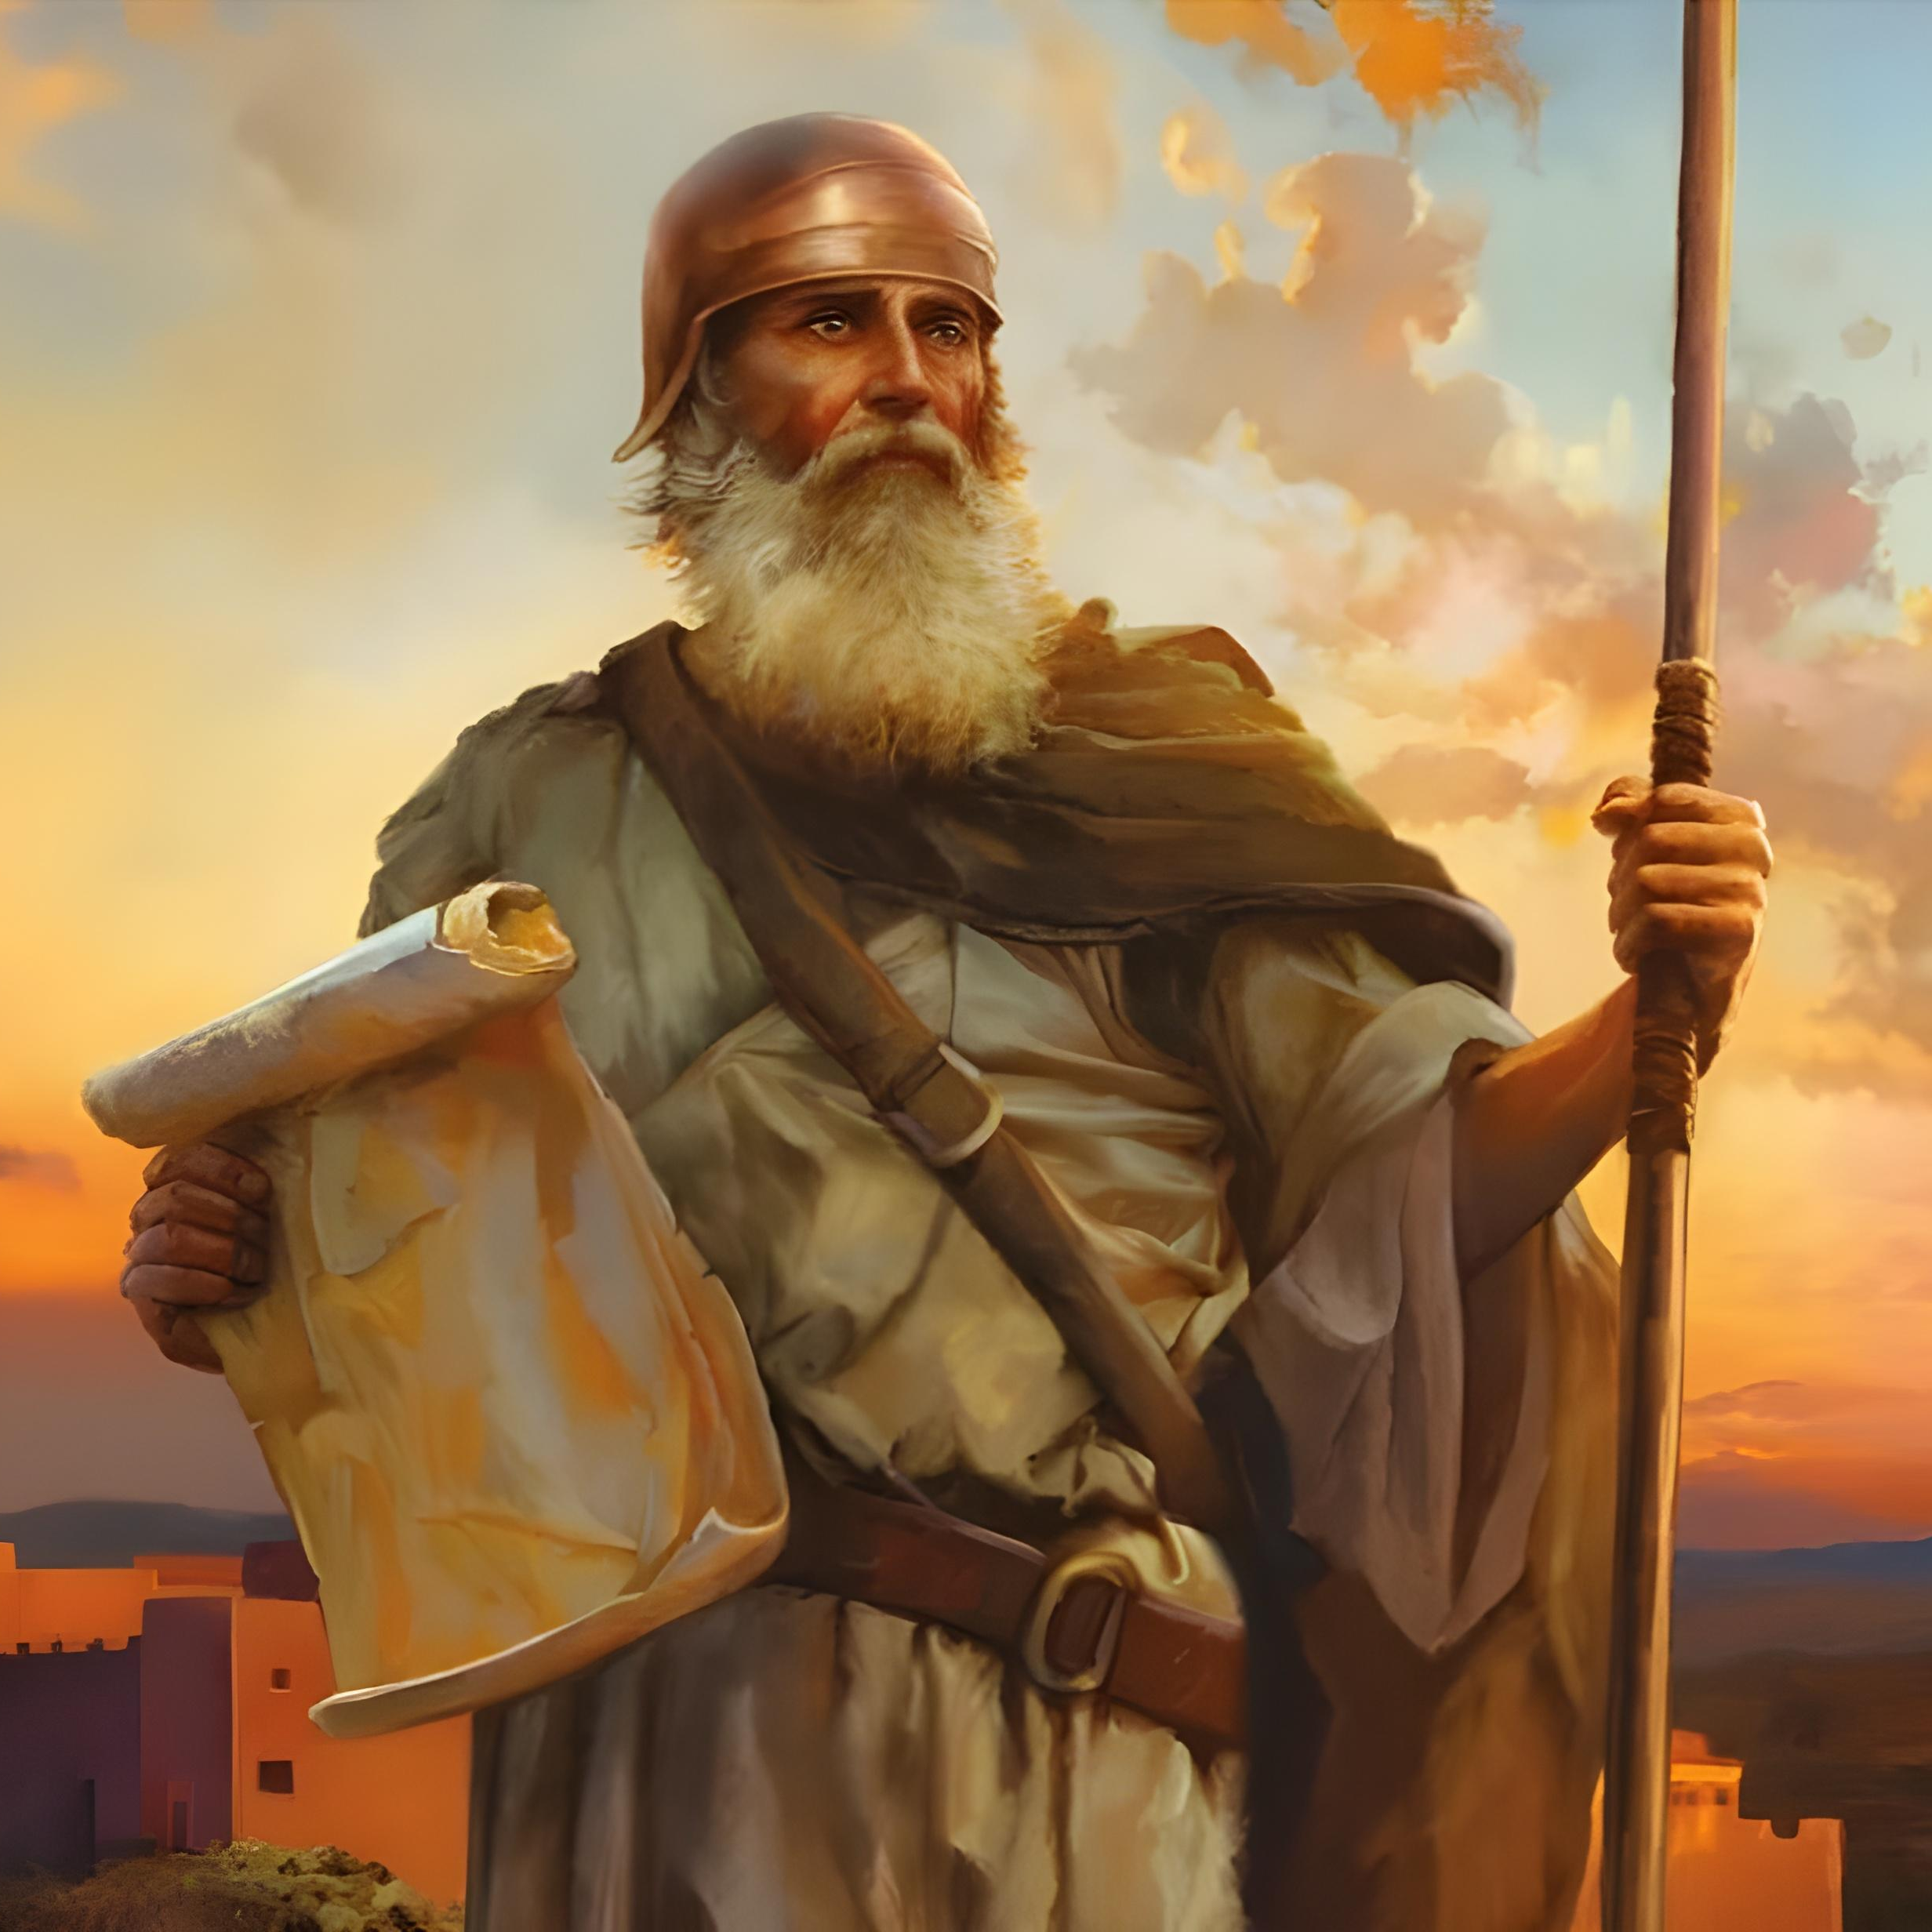
“Gĩa na hinya na ũũmĩrĩrie mũno. Menyagĩrĩra gwathĩkagĩra watho wothe ũrĩa ndungata yakwa Musa aagwathire wĩkage; ndũkanagarũrũke na mwena wa ũrĩo kana wa ũmotho ũũtige, nĩgeetha ũgĩĩage na ũhootani kũrĩa guothe ũrĩthiiaga”
Joshua 1:7

Slide 2

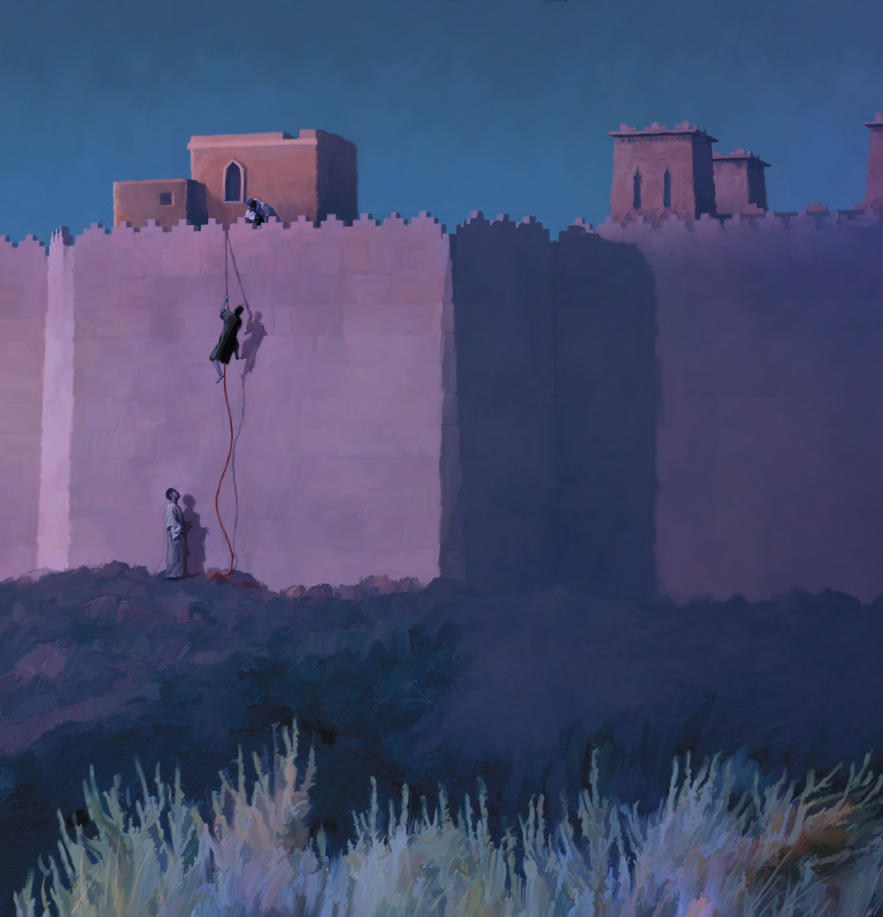
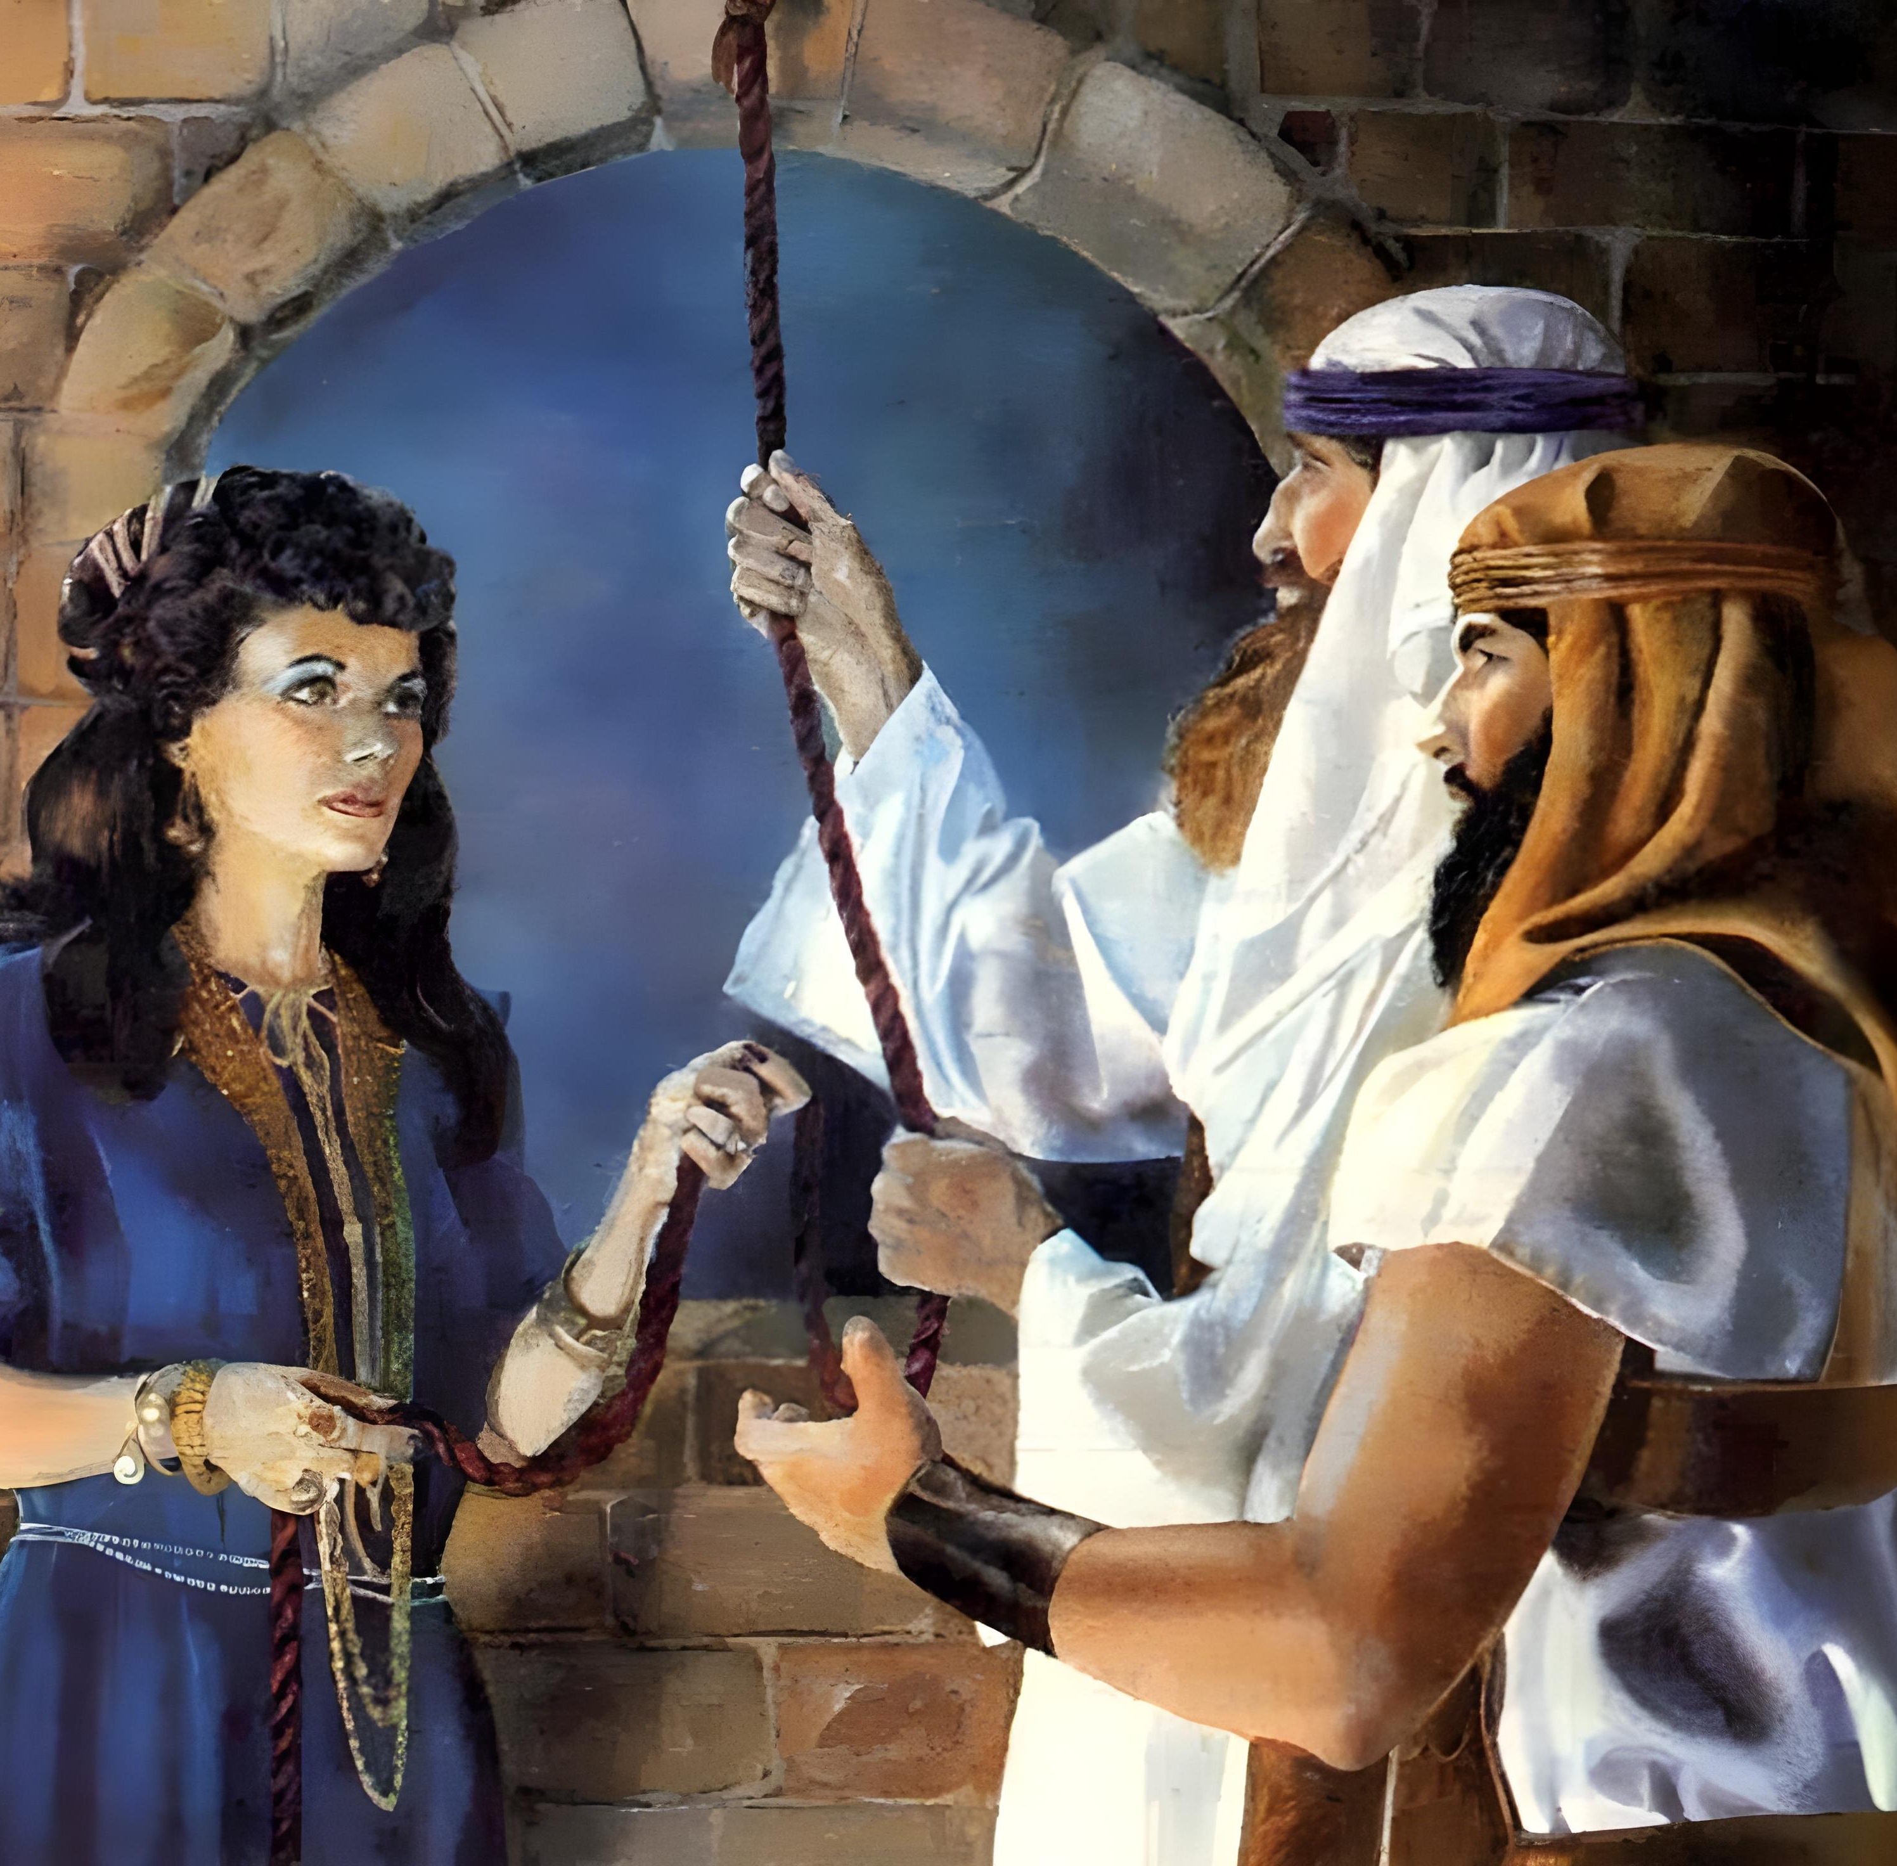
“Nĩ ũndũ wa gwĩtĩkia-rĩ, mũmaraya ũrĩa wetagwo Rahabu, tondũ wa kũnyiita athigaani ũgeni, ndoraganĩirio na andũ arĩa maarĩ aremi”
(Ahibirania 11:31)

Slide 3

“Nĩgũkorwo Jehova Ngai wanyu nĩahũithirie maaĩ ma Jorodani mbere yanyu nginya rĩrĩa mwarikire kũringa. Jehova Ngai wanyu eekire Rũũĩ rwa Jorodani o ta ũrĩa eekire Iria Itune rĩrĩa aarĩhũithirie mbere iitũ nginya rĩrĩa twarĩkirie kũringa. Eekire ũguo nĩgeetha andũ othe a thĩ mamenye atĩ guoko kwa Jehova kũrĩ hinya mũno, na nĩgeetha mũtũũre mwĩtigĩrĩte Jehova Ngai wanyu nginya tene.”
Joshua 4:23, 24

Slide 4
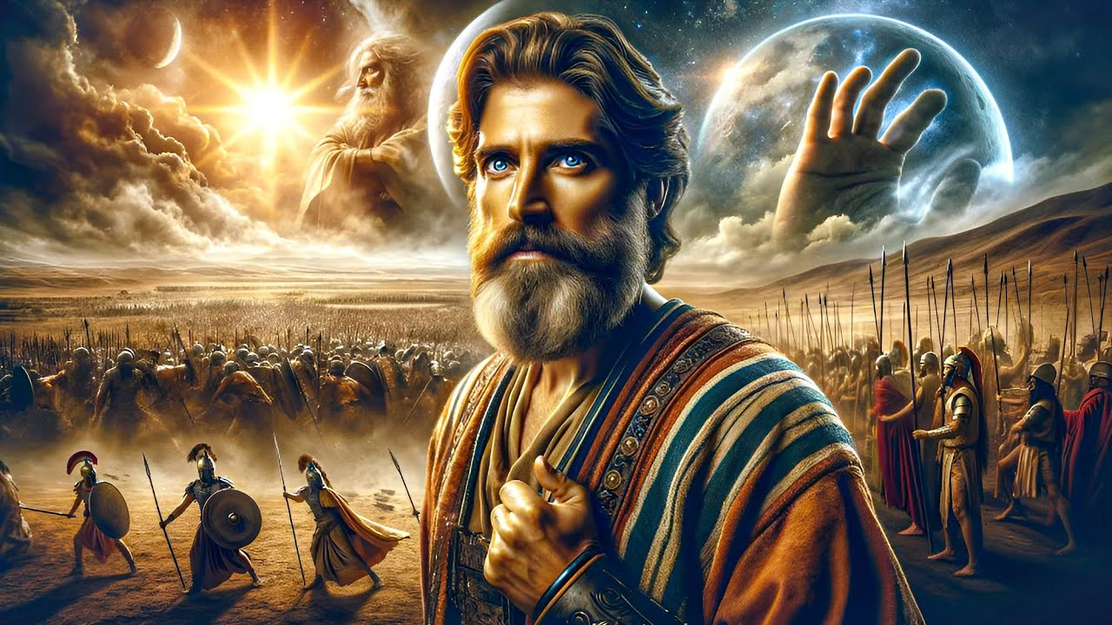
“Gũtirĩ kwagĩa mũthenya ũngĩ ta ũcio mbere ĩyo kana thuutha ũcio, mũthenya ũrĩa Jehova aacookirie mahooya ta macio. Ti-itherũ Jehova nĩwe warũagĩrĩra andũ a Isiraeli!”
Joshua 10:14

Slide 5

“Athamaki acio othe hamwe na mabũrũri mao-rĩ, Joshua aamahootire na itharĩkĩra rĩmwe, nĩ ũndũ Jehova, Ngai wa Isiraeli nĩwe warũagĩrĩra Isiraeli”
Joshua 10:42

Slide 6
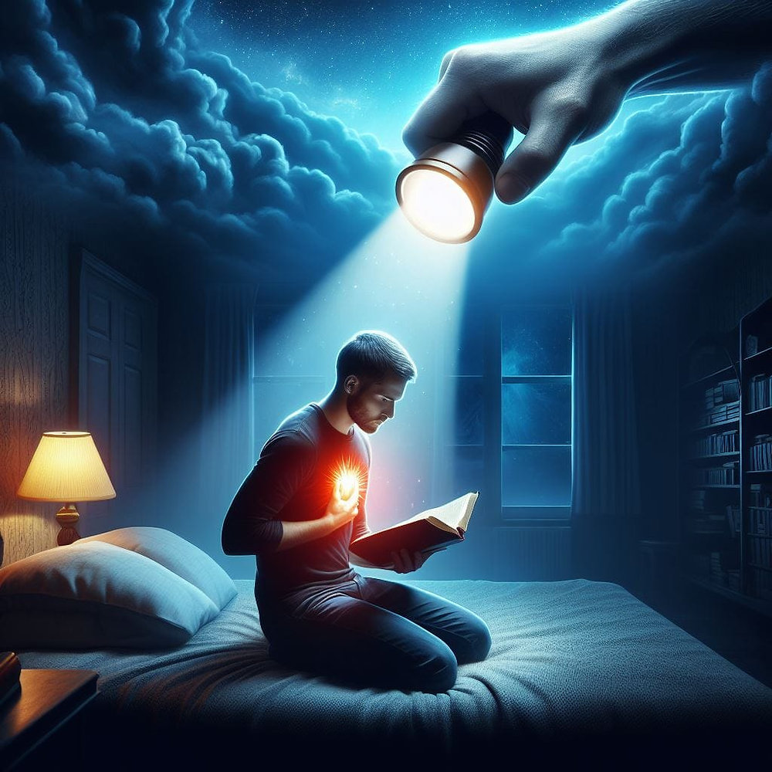

“Niĩ Jehova thuthuuragia ngoro,
na ngoiruuria maũndũ marĩa mahithe meciiria-inĩ,
nĩgeetha ndaathime mũndũ o mũndũ kũringana na maũndũ marĩa ekaga,
o na kũringana na ũrĩa ciĩko ciake itariĩ”
Jeremia 17:10

Slide 7
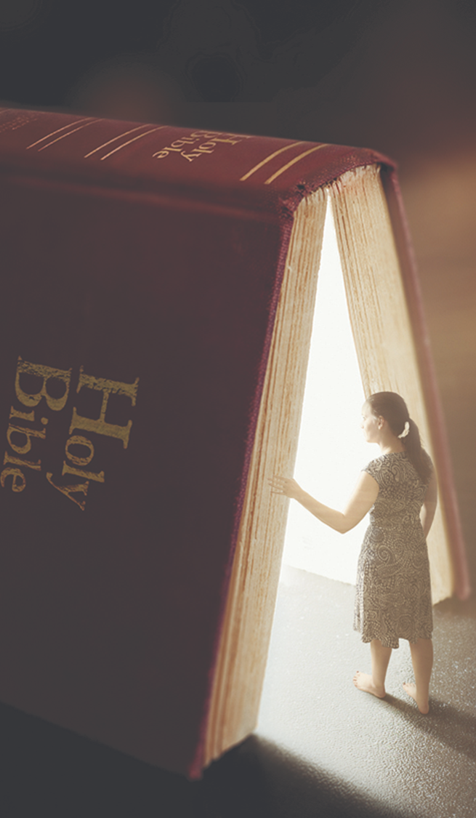
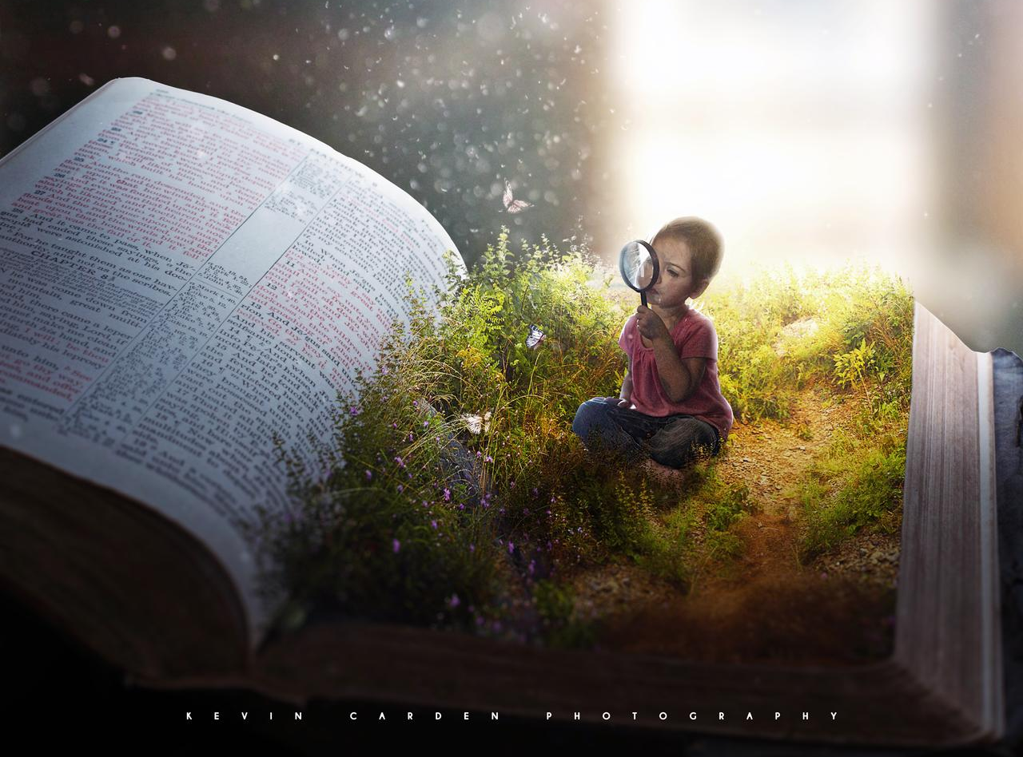
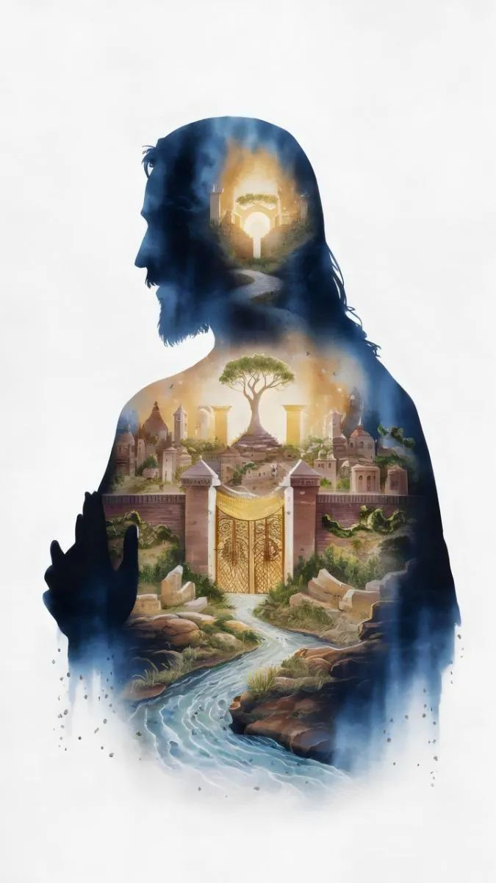
“No ambai mũcarie ũthamaki wake na ũthingu wake, na maũndũ maya mangĩ mothe o namo nĩarĩmũheaga”
Mathayo 6:33

Slide 8
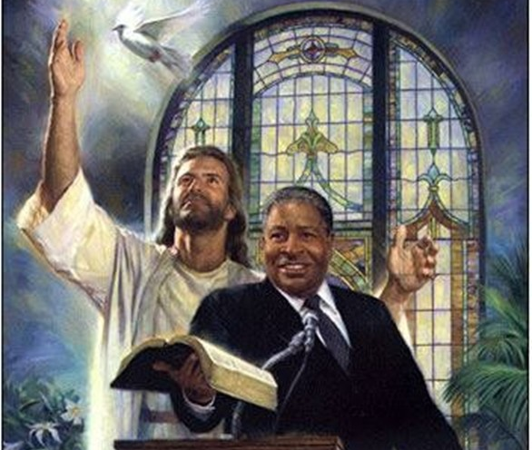
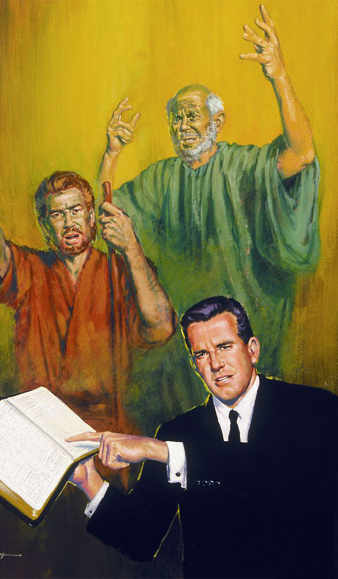
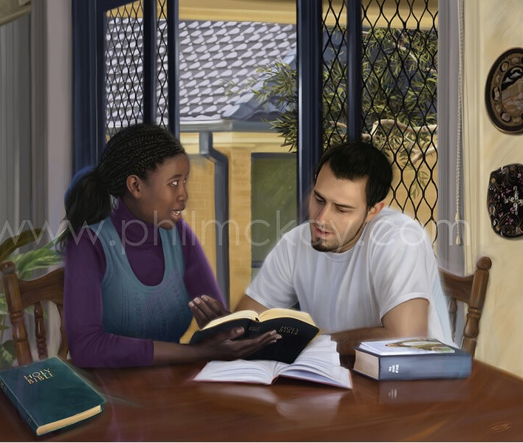
“Ririkanagai atongoria anyu arĩa maamũheire ũhoro wa Ngai. Cũranagiai ũhoro wa maciaro ma mĩikarĩre yao, na mwĩgerekanagie nao ũhoro-inĩ wa gwĩtĩkia kwao”
(Ahibirania 13:7)

Slide 9
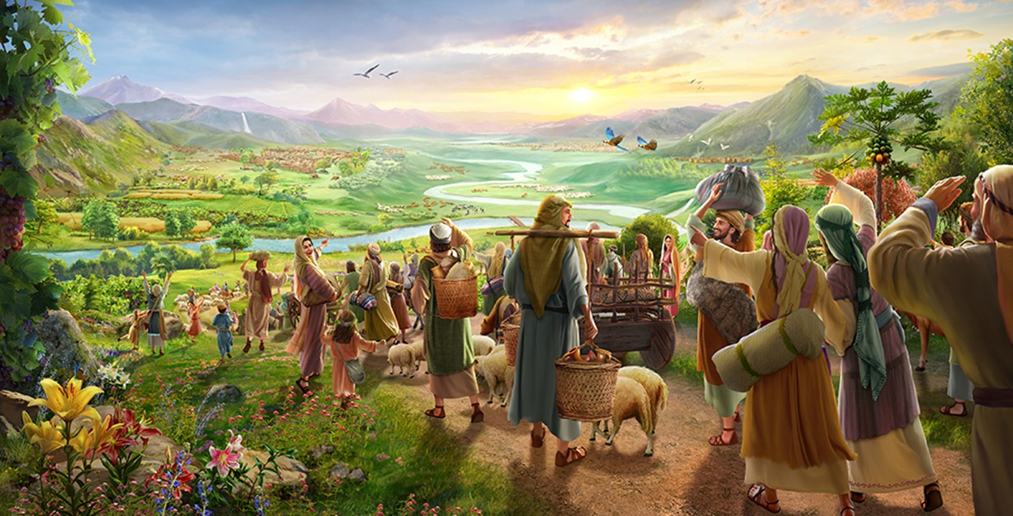
“Cookai kĩĩhitho-inĩ kĩanyu kĩrĩa kĩrũmu, inyuĩ muohetwo mũrĩ na mwĩhoko; o na rĩu nguuga atĩrĩ, nĩngamũcookeria indo cianyu maita meerĩ” (Zekaria 9:12)

Slide 10
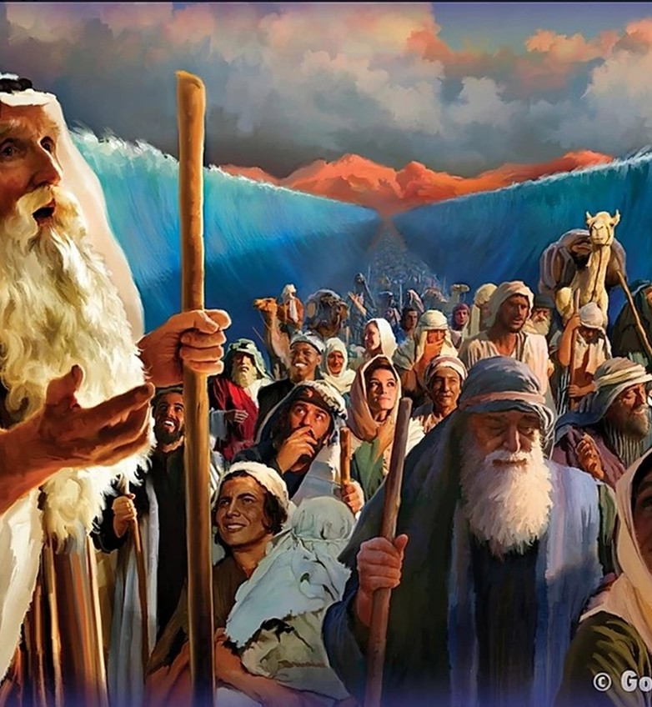
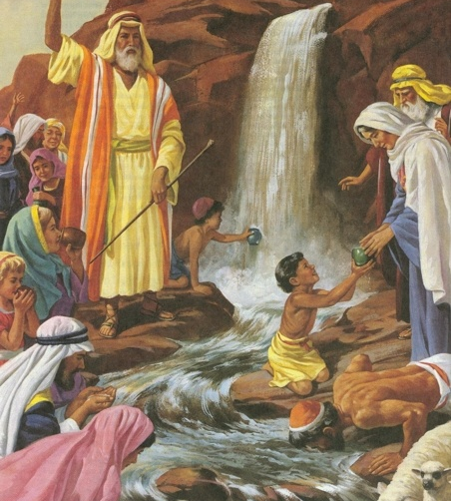
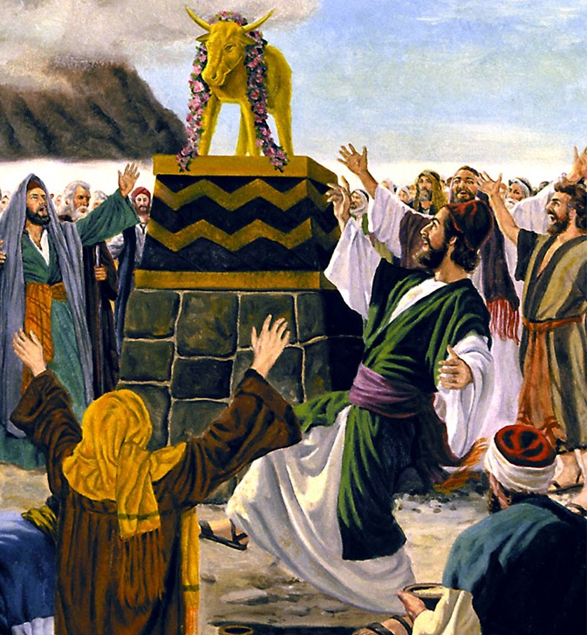
“ Maũndũ macio meekĩkire kũrĩ o marĩ cionereria, na makĩandĩkwo marĩ ma gũtũkaania, ithuĩ tũkinyĩrĩirwo nĩ kũhingio kwa mahinda” (1 Akorinitho 10:11)

Slide 11
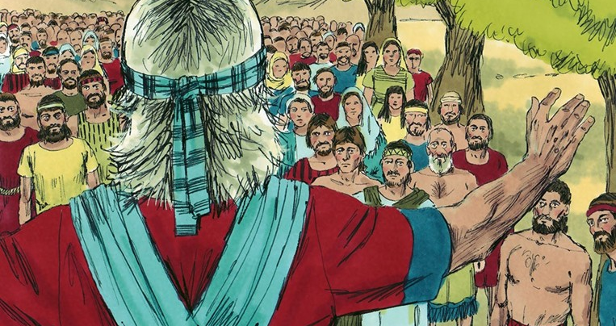

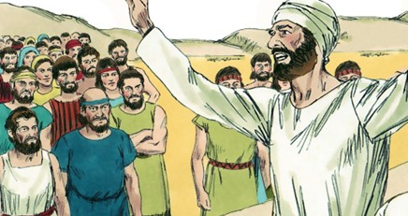
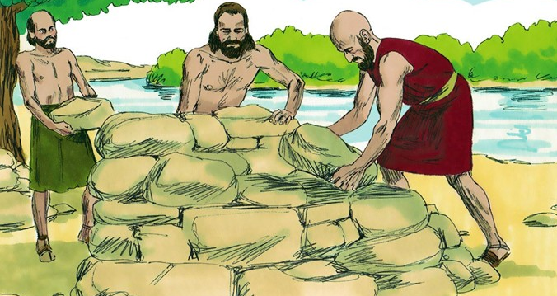
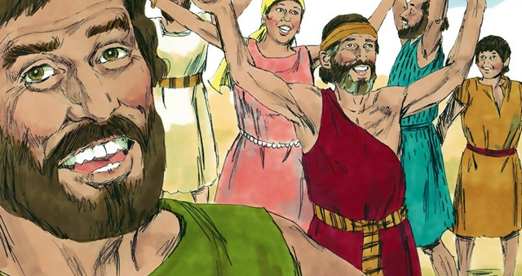
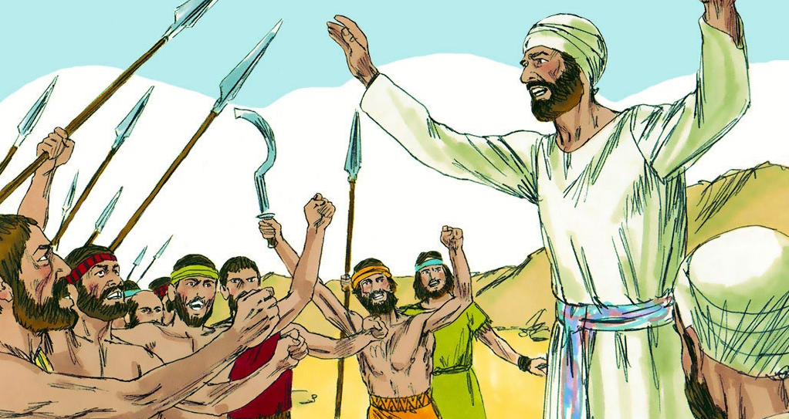
“Icookio rĩa ũhooreri nĩrĩeheragia mangʼũrĩ, no kiugo kĩa ũũru kĩarahũraga marakara” (Thimo 15:1)

Slide 12

“Gũtirĩ kĩrĩkanĩro o na kĩmwe kĩa maũndũ marĩa mega Jehova aameerĩire gĩtaahingirio; ciĩranĩro icio ciothe nĩciahingirio.” (Joshua 21:45)

Slide 13
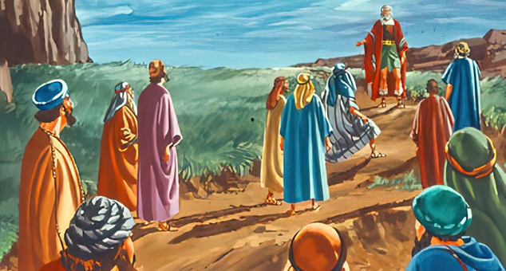
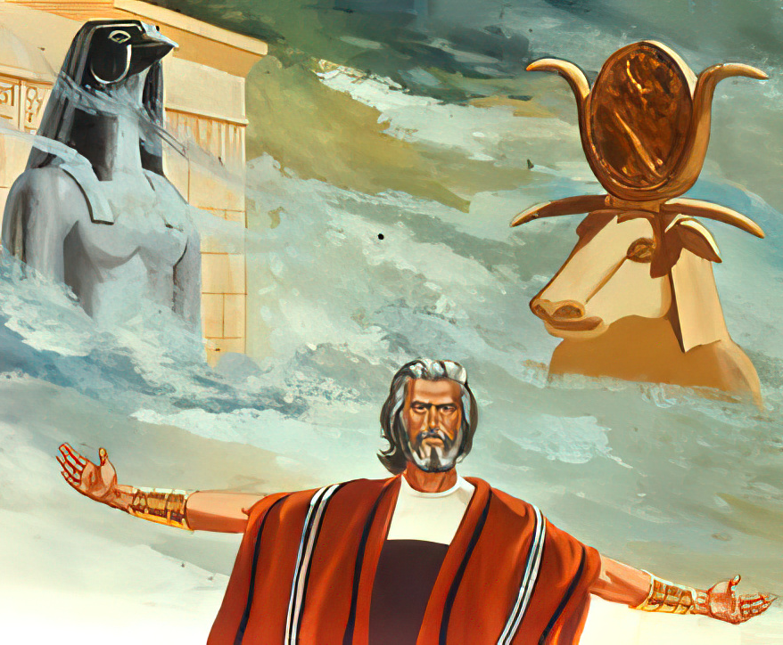
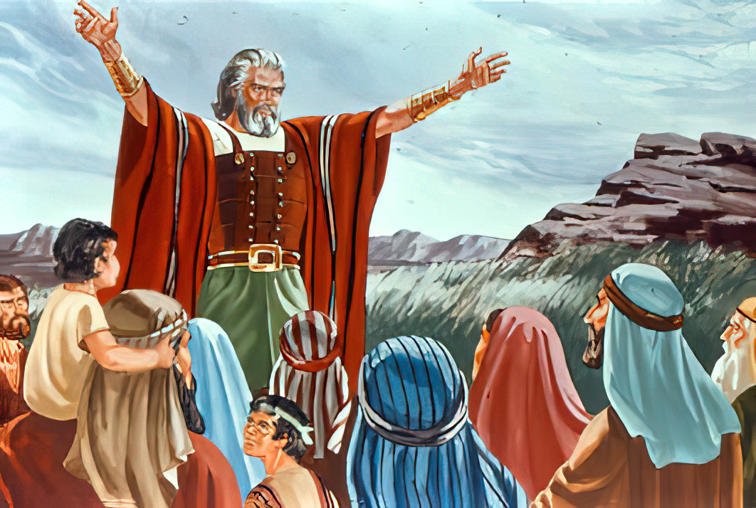
“No rĩrĩ, mũngĩona ũhoro ũcio wa gũtungatagĩra Jehova ta ũtamwagĩrĩire-rĩ, thuurai ũmũthĩ ũrĩa mũrĩtungatagĩra. . . . No ha ũhoro wakwa mwene na nyũmba yakwa-rĩ, tũrĩtungatagĩra Jehova”
(Joshua 24:15)

